Slide 1



Étude sur l'eau potable
Option A : réaliser un projet de visualisation de données en vous appuyant sur le scénario présenté ci-dessous (consultant Data Analyst en mission dans l’ONG DWFA).
PROJET 8
Juan Luis Acebal Rico

Slide 2
Introduction: Contexte
Aujourd’hui on est ici pour travailler avec des données de l’ONG DWFA (Drinking Water For All)
Nous allons travailler avec Tableau, et nous allons visualiser les résultats de nos travaux en incluant certains graphiques et indicateurs
On va utiliser des données d’eau potable, stabilité politique, mortalité du monde et population

Slide 3
Méthodologie utilisée (1/2)
Création d’une MindMap afin d’organiser les différentes étapes de mon projet.
Importation des données à Tableau.
Nettoyage et preprocessing des données.
Creations des unions (merge), des tables de données.

Slide 4
Méthodologie utilisée (2/2)
Création d’un BluePrint (c’est-à-dire une dictionnaire des feuilles de calcul utilisées).
Création des indicateurs en feuilles de calcul.
Création des vues.
Création de mockup pour chaque vue

Slide 5
Données
RegionCountry.csv
Population.csv
PoliticalStability.csv
MortalityRateAttributedToWater.csv
BasicAndSafelyManagedDrinkingWaterServices.csv

Slide 6
OBJECTIFS
Faire des analyses de données par rapport à des besoins d’eau dans le monde
Faire des conclusions avec des analyses de données par rapport à 3 domaines en utilisant 3 vues (mondiale, continentale et regionale):
La création des services. Où nous pouvons créer des infrastructures.
Modernisation des services. Où nous pouvons améliorer des infrastructures
Consulting. Où fonctionne bien la politique gouvernementale de services d’eau avec stabilité politique.

Slide 7
Outils utilisés
Tableau.
Power point.
www.mindmeister.com (Pour MindMap)
Paint (pour editer des images de mockup)
Word (BluePrint)
Excel (pour avoir un prèmiere regarde sur mes fichers csv)

Slide 8
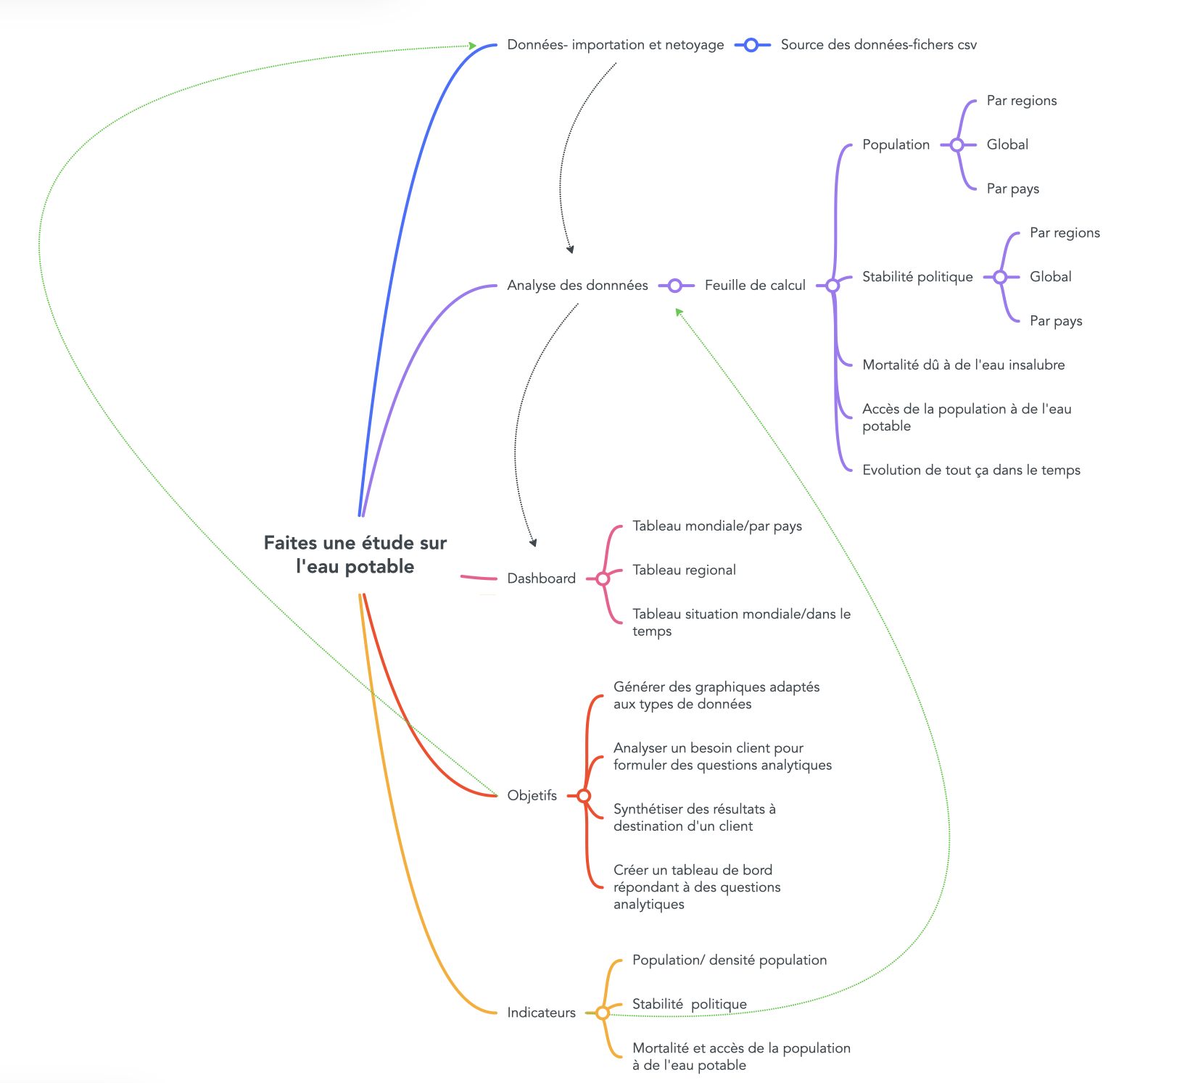
MindMap

Slide 9
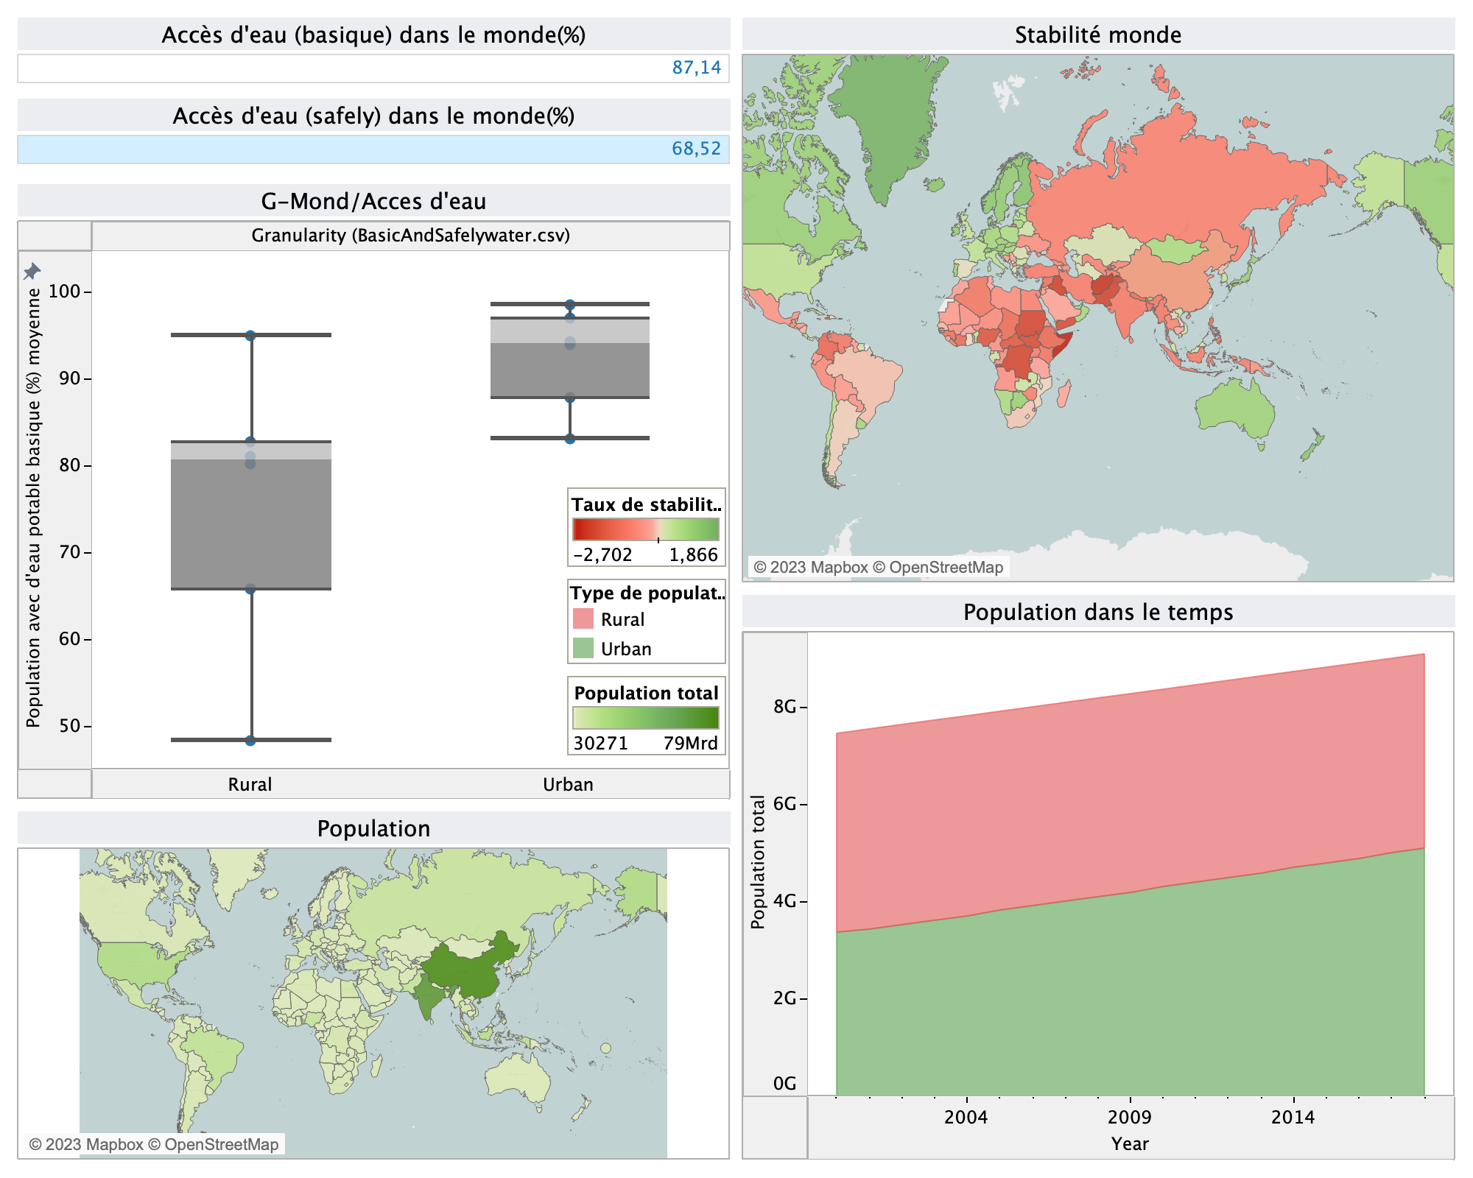
Vue mondiale

Slide 10
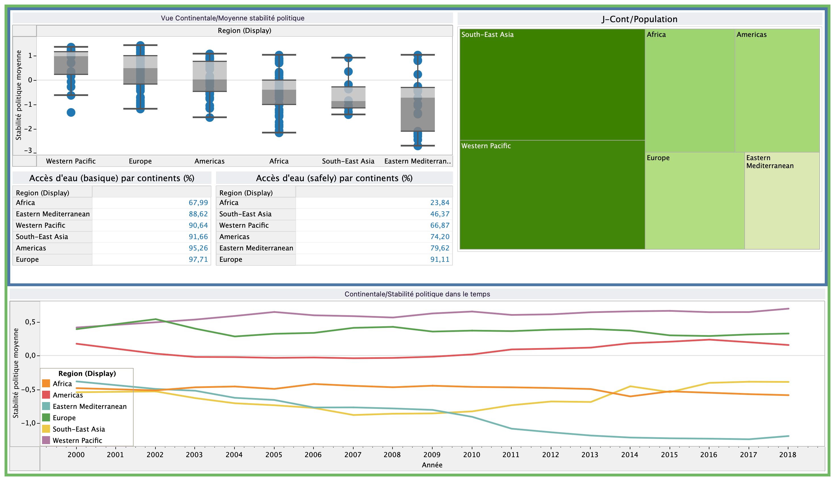
Vue continentale

Slide 11
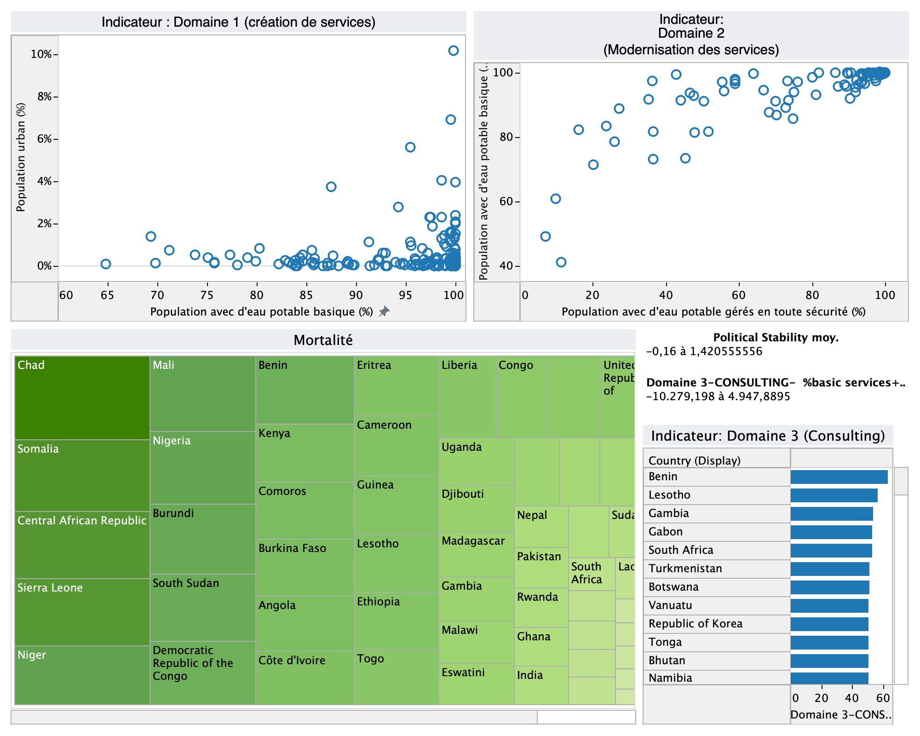
Vue regional

Slide 12
Présentation de mes documents et… démonstration d’utilisation de mon tableau de bord
BluePrint
Maintenant, on va voir Tableau

Slide 13
Conclusions. Je propose..
Domaine 1 (création de services): Soudan du sud, Congo et Tchad
Domaine 2 (Modernisation des services) :Ethiopie, Uganda et Sierra Leone
Domaine 3 (Consulting): Benin, Lesotho, Gambia

